Slide 1

Trastorno de Déficit Atencional con y sin Hiperactividad
Desarrollo de habilidades Lingüísticas en el contexto de la Neurodiversidad
Profesor Felipe Clavo E.

Slide 2
Objetivos
- Comprender las características del Trastorno de Déficit Atencional con y sin Hiperactividad, desde el punto de vista de Lenguaje.
- Analizar las características de algunas Necesidades Educativas Especiales Transitorias, vinculadas con el desarrollo lingüístico.

Slide 3
Comencemos viendo una historia
https://www.youtube.com/watch?v=CKxQ6XYaKcU
¿Qué responsabilidad posee la escuela y los(as) docentes en el desarrollo académico de los(as) niños(as) con TDA?

Slide 4
Trastorno de déficit atencional
Es un trastorno de inicio temprano, que surge en los primeros 7 años de la niñez y se caracteriza por un comportamiento generalizado que presenta dificultades de atención (inatención o desatención), impulsividad y, en algunos casos, hiperactividad.
Este comportamiento se da en más de un contexto o situación (hogar, escuela u otro) y afecta a los niños y niñas en sus relaciones con su entorno familiar, social y educativo evidenciándose con mayor claridad cuando inician su experiencia educativa formal: la incorporación al establecimiento escolar.

Slide 5
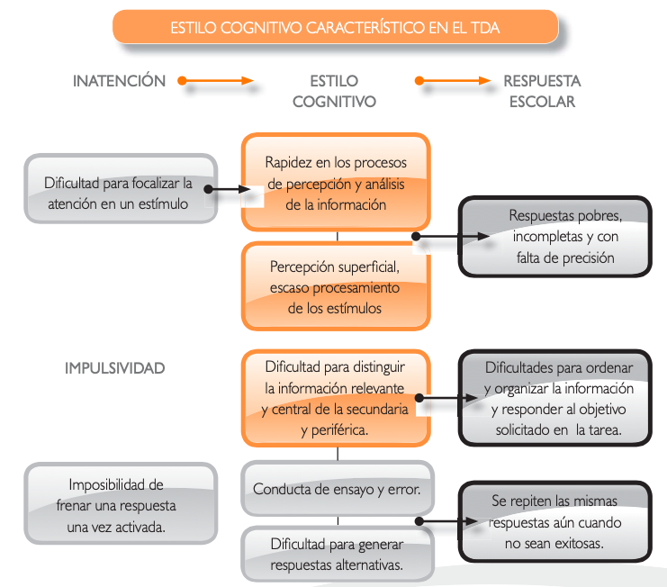

Slide 6
Trastorno de déficit atencional
TDA
Sin Hiperactividad
Con Hiperactividad

Slide 7


TDA-h
TDA
Niños y niñas que además de las dificultades de atención presentan dificultades para controlar sus impulsos (impulsividad) y un permanente y excesivo movimiento sin un objetivo concreto (hiperactividad).
Niños y niñas que no presentan hiperactividad asociada a las dificultades de atención. Son niños y niñas tranquilos(as) que parecieran “estar en la luna”.

Slide 8

Características

Slide 9
1.- Corto tiempo de atención a un determinado estímulo, situación o tarea, con mucha susceptibilidad a distraerse frente a cualquier estímulo que esté alrededor.
Si bien todos los niños y niñas se distraen en algún momento, en los niños con TDA esta condición es permanente y por tanto muy notoria.
Cualquier situación que ocurra dentro de la sala de clases o fuera de ella capta su atención y le distraen de la actividad. En otras ocasiones estando todo el grupo trabajando en silencio, se les observa “buscando nuevos estímulos”; por ejemplo, sacando algo de la mochila, parándose a preguntar a un compañero, preguntando la hora al docente o simplemente mirando hacia distintos puntos de la sala sin poder concentrarse en la tarea.
A medida que cumplen años, sus períodos de atención/concentración van aumentando, pero siempre es probable que sean de menor duración que los de sus compañeros y compañeras.

Slide 10
2.- - Hiperactividad, inquietud manifestada en un alto nivel de energía, dificultad para permanecer tranquilos y, cuando tienen más edad, en una verbalización excesiva y en tono de voz muy alto.
Es difícil que permanezcan en sus sitios como lo hace el resto de sus compañeros y compañeras. Son niños y niñas que realizan una serie de movimientos que son innecesarios para lograr los objetivos de una tarea.
Si bien la hiperactividad va variando en sus manifestaciones en la medida que van creciendo, sus movimientos excesivos (en relación con lo que la actividad demanda y el comportamiento general de sus compañeros) siguen llamando la atención.
A medida que cumplen años, sus períodos de atención/concentración van aumentando, pero siempre es probable que sean de menor duración que los de sus compañeros y compañeras.

Slide 11
3.- Dificultades para seguir instrucciones
Se manifiesta tanto en las tareas como en la adaptación a las normas de convivencia y a las reglas de los juegos. Puede dar la impresión que no han escuchado bien.
En el Primer Ciclo estas dificultades son muy notorias, tanto en las actividades tales como respetar una determinada secuencia para lanzar la pelota, como cuando se recoge una tarea en la que se han dado determinadas instrucciones.
En el Segundo Ciclo, se observa mejor seguimiento de las instrucciones en las actividades directas (hay mayor consideración de los pares como modelos), pero no así́ en las escritas escritas que tienen mayor complejidad. Tareas que demandan una determinada secuencia en la reflexión, la resolución de problemas, y/o que demandan periodos largos de observación (como un experimento, por ejemplo), siguen dando cuenta de su dificultad para seguir instrucciones. Esta es una característica tanto de los estudiantes con hiperactividad como sin hiperactividad.

Slide 12
4- Acciones precipitadas para alcanzar algo sin evaluar las consecuencias.
Suelen ser niños y niñas poco cuidadosos en situaciones de riesgo; por este motivo suelen accidentarse.
Esta es una característica que va siendo menos “notoria” en la medida que las actividades físicas van disminuyendo en intensidad; no obstante ello, en los recreos de los niños/as del segundo ciclo, sigue siendo un aspecto sobre el cual hay que poner atención, tanto en estudiantes con hiperactividad como sin hiperactividad.

Slide 13
5- - Conductas impulsivas en lo corporal, en lo emocional, en lo verbal y en lo cognitivo propiamente tal.
En general se observa que tienen dificultades para esperar su turno, suelen adelantarse y ocupar el espacio de otros niños(as) aun cuando se haya reglamentado distinto; se enojan con facilidad cuando no se les da lo que desean.
En la medida que se van desarrollando, la impulsividad se manifiesta fundamentalmente en el área verbal y en situaciones de conflicto interpersonal. En el área cognitiva, la impulsividad en su estilo para percibir y procesar la información es una constante que debe ser atendida, tanto en estudiantes con hiperactividad como sin hiperactividad.

Slide 14
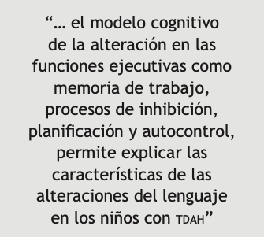
En el Primer Ciclo de Educación Básica sus movimientos son manifiestos y, frecuentemente, interrumpen el trabajo de los demás.
En el Segundo Ciclo si bien se sigue observando este comportamiento en algunos estudiantes, en otros, queda la sensación que “tienen que dar mil vueltas antes de comenzar una tarea”; como ejemplo: buscar un lápiz, sacarle punta, pedirle uno al compañero, sacar una hoja, etc.

Slide 15
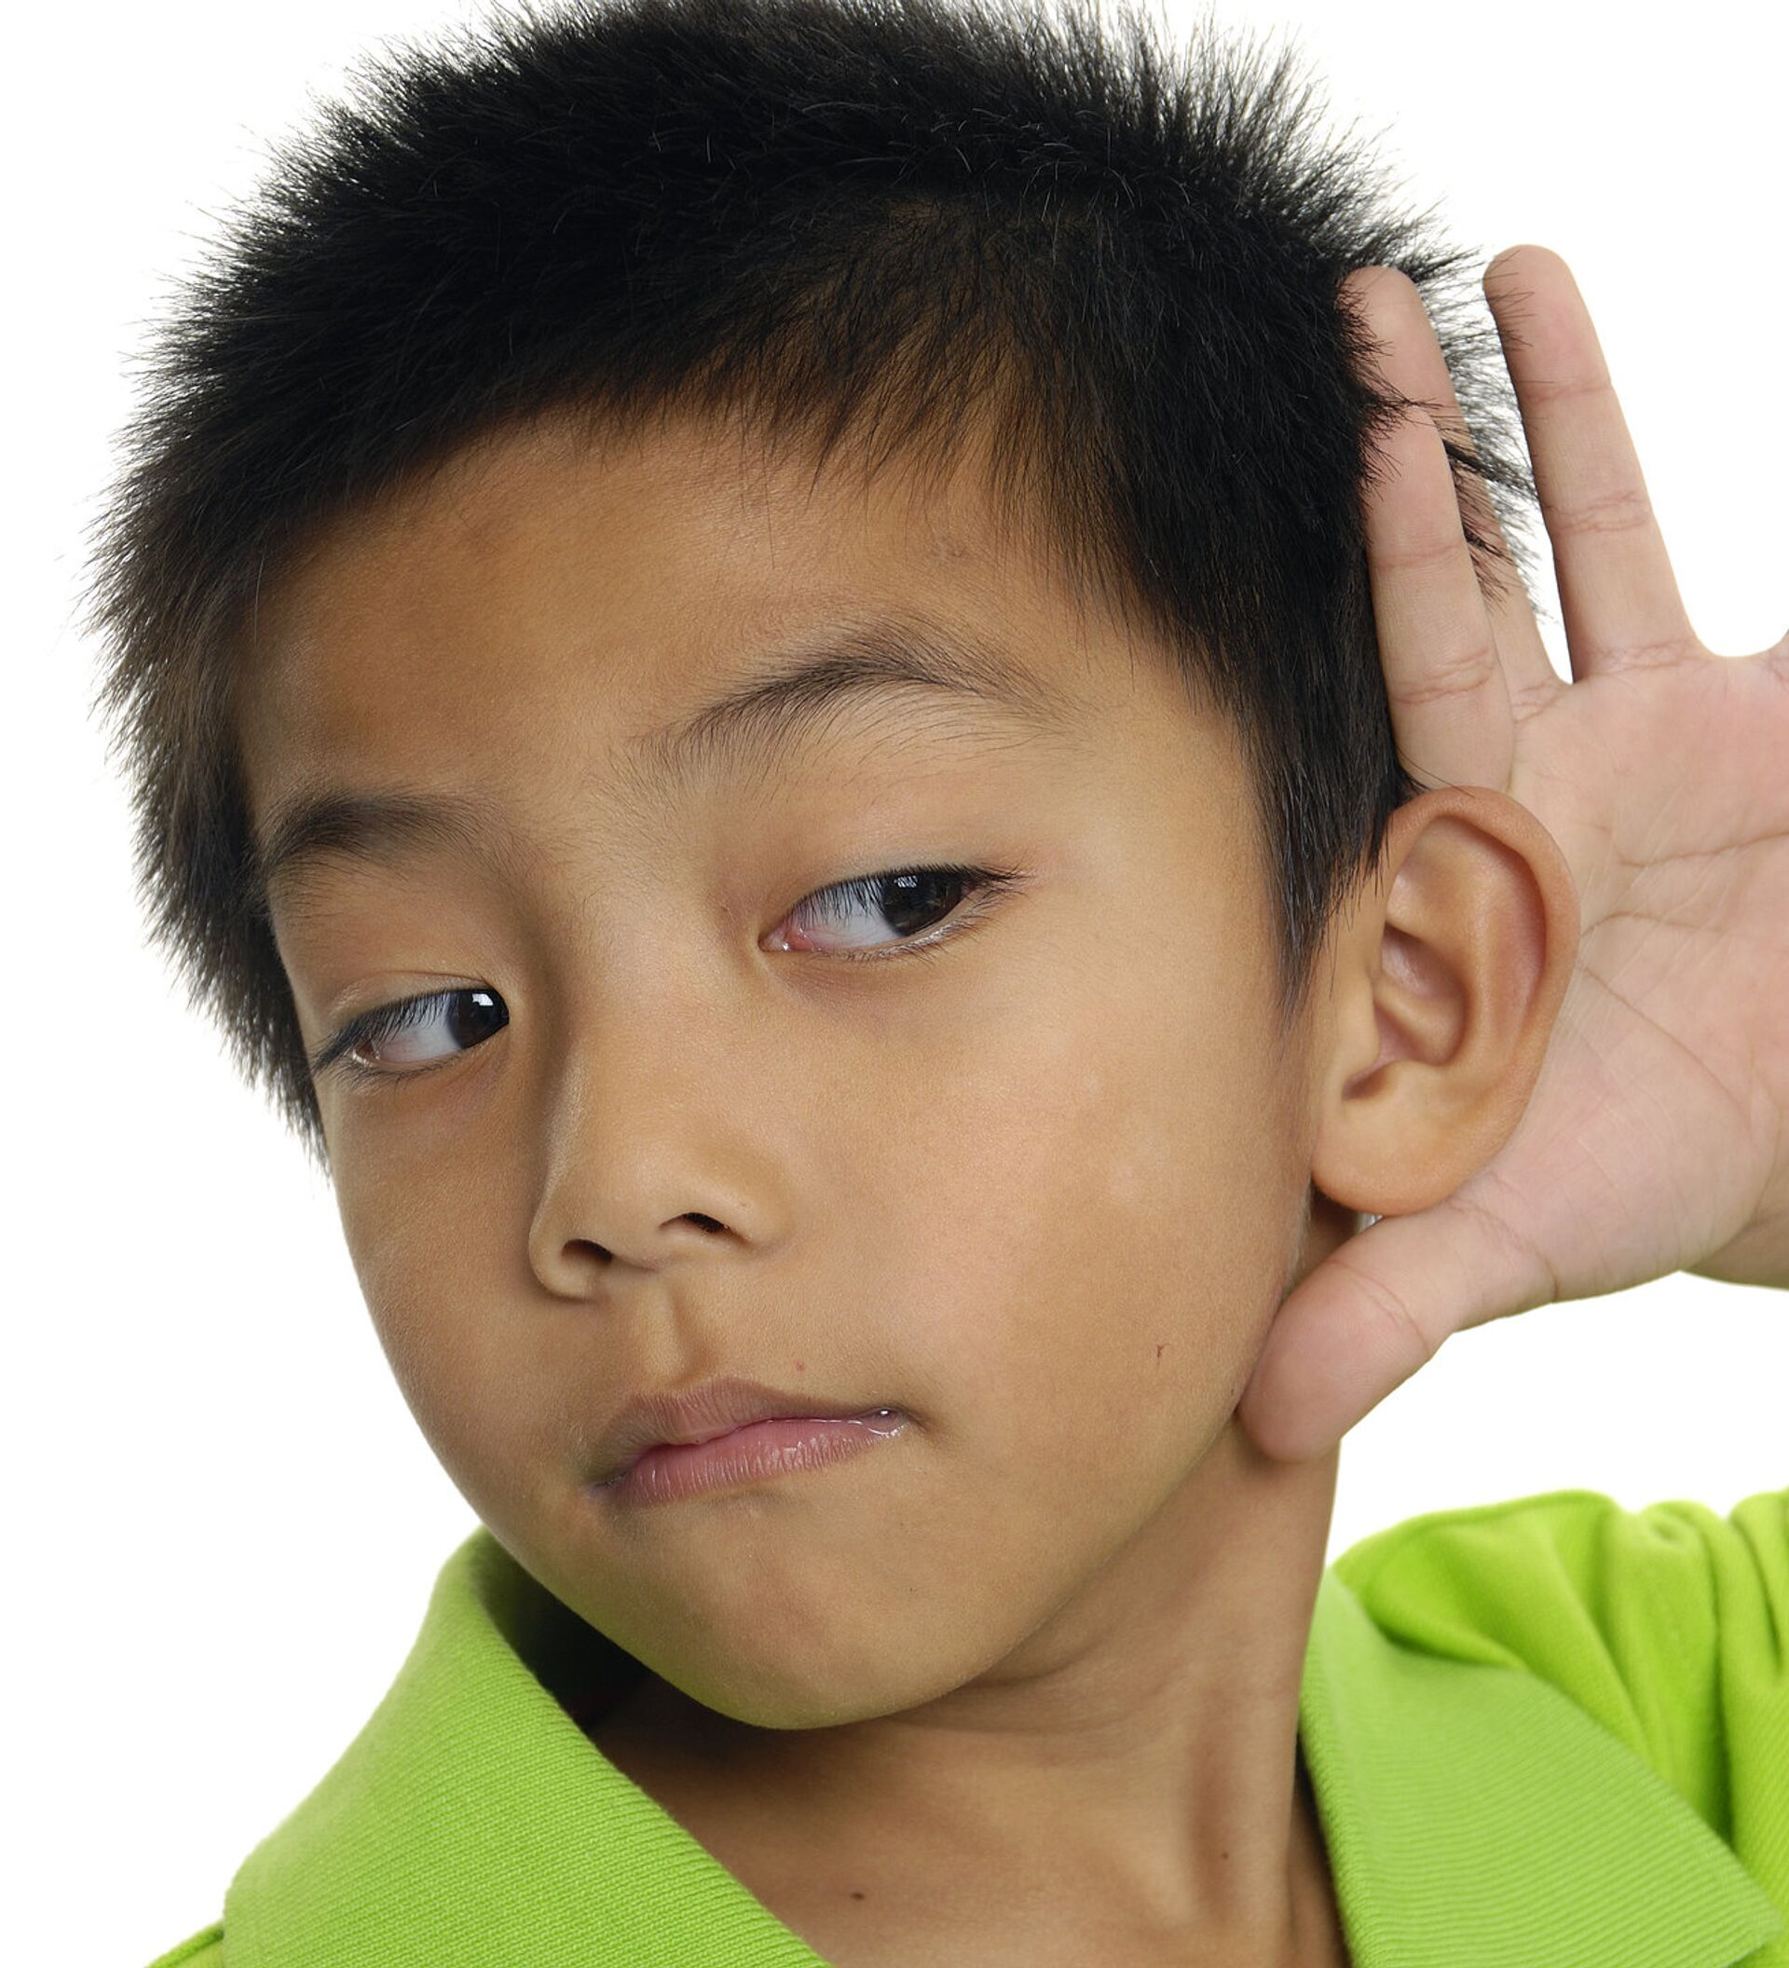
McInnes, Humphries, Hogg- Johnson y Tannock (2003) encontraron dificultades en la comprensión auditiva de los niños con tdah, porque la memoria de trabajo tiene una base lingüística que está implicada aun en los casos en que la información no es verbal, porque de igual forma requiere la comprensión de códigos del lenguaje.
Una estrategia que se ha usado para que los niños con TDAH logren una mejor comprensión de textos es acompañar la información auditiva con la visual.

Slide 16

Lo que se ha observado es que también tienen fallas en la memoria de trabajo visual (Lui y Tannock, 2007)
pero cuando se les dan apoyos visuales con imágenes ordenadas que cuentan una historia, los niños mejoran su desempeño porque los dibujos actúan como organizador externo del relato, algo que ellos no logran hacer en su mente por las fallas en la memoria de trabajo verbal.

Slide 17

Los hallazgos de los estudios coinciden en que la principal alteración del lenguaje se da en el nivel pragmático, un nivel más complejo que requiere el apoyo de las funciones ejecutivas
En los niños con TDAH aparece afectada la comunicación, porque no usan las convenciones sociales. En ellos se observan diferencias en el tono, la intensidad, la frecuencia de la voz, en la duración de las
pausas al hablar y predomina la gestualidad y el movimiento.
Estas características se asocian con la inmadurez cerebral que impide la evolución de lo gestual hacia lo verbal, haciendo que los niños con TDAH sean más propensos a gritos y brincos que a la comunicación oral.

Slide 18
Alteraciones a nivel de pragmática
La alteración de la pragmática del lenguaje ha sido estudiada desde la lingüística en tres niveles que son: interactivo, textual y enunciativo.
El nivel interactivo tiene que ver con la fluidez del lenguaje, participación en la conversación, iniciativa, gestualidad, mirada, adecuación al contexto
El nivel textual se refiere a la forma, es decir, uso de tiempos y géneros, organización de las frases, significado del contenido, coherencia del tema, estilo del relato
El nivel enunciativo es la articulación, escogencia de palabras, pausas, comunicación no verbal, intencionalidad, autocorrección, modismos, metáforas, manera, pertinencia, cantidad y veracidad
(Gallardo, 2009).

Slide 19
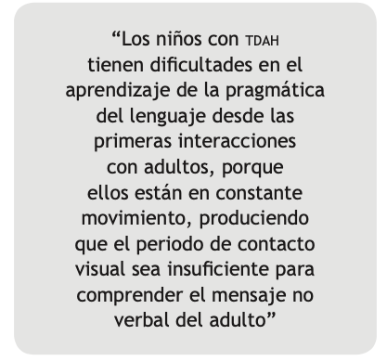
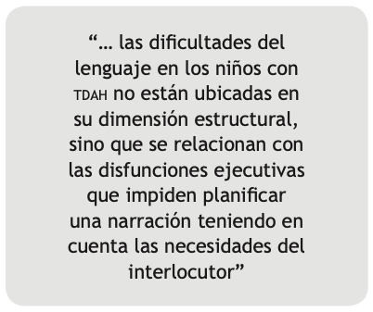

Slide 20

tRASTORNOS ESPECÍFICOS DE APRENDIZAJE

Slide 21
El término “trastornos del aprendizaje” se aplica de forma general a los problemas que plantean obstáculos al rendimiento académico o escolar. Un niño o adolescente presenta “problemas escolares” cuando sus resultados pedagógicos están por debajo de sus capacidades intelectuales. Cuando la inteligencia de los niños es promedio, pero el rendimiento en los test que miden la lectura, las matemáticas o la expresión escrita, está por debajo del nivel esperado, por inteligencia, edad y escolaridad, estamos ante trastornos específicos del aprendizaje.

Slide 22
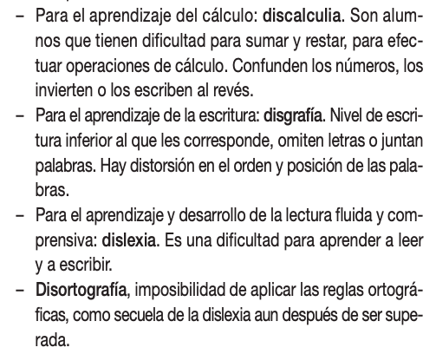
Dificultades específicas
1. En aptitudes escolares:

Slide 23


Dificultades específicas
2. En lenguaje y habla:
– Desarrollo de la articulación.
– Desarrollo del lenguaje expresivo:

Slide 24

DISLEXIA
La dislexia se caracteriza por la dificultad en la adquisición de la lectura en la edad promedio habitual, al margen de cualquier déficit sensorial. Es un trastorno que radica en una discapacidad para el aprendizaje de la lectura y la escritura. La dificultad está en pasar mentalmente del lenguaje oral, con imágenes conocidas y tridimensionales, al lenguaje escrito, con signos gráficos ausentes de imágenes.
Leen muy despacio y con continuas repeticiones. No hacen puntuaciones. Se observan confusiones de los grafemas cuya correspondencia fonética es parecida (t-d, ce-fe) o su forma semejante (p-q, d-b). Realizan con frecuencia rotaciones, inversiones (or-ro, cri-cir), omisiones (bar-ba, plato-pato), adiciones, sustituciones y fragmentaciones de las letras y/o las palabras. Tienen dificultades para captar la fragmentación y ritmo de las frases.

Slide 25


Actividad
https://docs.google.com/forms/d/1TlhkwkGSYBtUUeWhyr2wBCUi3S7jpjC2QakwBhDKrRA/edit

